Slide 1






TRƯỜNG ĐẠI HỌC SƯ PHẠM KỸ THUẬT -TPHCM
KHOA CÔNG NGHỆ THÔNG TIN
WEBPDC2T
BÁO CÁO MÔN THƯƠNG MẠI ĐIỆN TỬ
XÂY DỰNG WEBSITE
E-COMMERCE BÁN ĐỒ ĐIỆN TỬ
MÔN HỌC: THƯƠNG MẠI ĐIỆN TỬ
Mã HP: ECOM430984_03CLC
GVHD: ThS. TRẦN VIỆT DŨNG
NHÓM SVTH: NHÓM 01
PHAN LÊ THÀNH CÔNG 21110146
LÊ ĐỨC DUY 21110821
ĐÀO DUY PHÁT 21110270
TRẦN THỊ Á TIÊN 21110318
LÊ NGUYỄN THIÊN TỨ 21110349
Page 01

Slide 2
WEBPDC2T
Tại sao phải có trang web Thương Mại Điện Tử?
Thương mại điện tử (e-commerce) mang lại nhiều lợi ích quan trọng:
Tiết kiệm thời gian và công sức: Người tiêu dùng có thể mua sắm mọi lúc, mọi nơi mà không cần đến cửa hàng vật lý.
Đa dạng sản phẩm: Các trang web e-commerce cung cấp nhiều lựa chọn từ khắp nơi trên thế giới, vượt xa giới hạn địa lý.
Ưu đãi hấp dẫn: Giảm giá, khuyến mãi và dịch vụ giao hàng miễn phí giúp tiết kiệm chi phí.
An toàn và tiện lợi: Công nghệ bảo mật ngày càng tốt, xây dựng lòng tin của người tiêu dùng.
Phát triển kinh tế số: Thúc đẩy cơ hội kinh doanh và việc làm mới.
Page 02

Slide 3


WEBPDC2T
Yêu cầu và Mục đích
01. Yêu Cầu
Giao diện người dùng: Thân thiện, trực quan, dễ sử dụng. Hiển thị chi tiết thông tin sản phẩm với mô tả, hình ảnh chất lượng cao, giá cả và đánh giá từ người dùng.
Chức năng mua sắm:
Tìm kiếm, xem xét và mua sản phẩm dễ dàng.
Giỏ hàng và thanh toán an toàn với nhiều phương thức.
Lưu trữ sản phẩm yêu thích vào danh sách mong muốn.
Cung cấp chương trình khuyến mãi, mã giảm giá.
Quản lý sản phẩm:
Thêm, xóa, chỉnh sửa sản phẩm.
Quản lý tồn kho và phân loại sản phẩm theo danh mục, thương hiệu.
Page 03

Slide 4
WEBPDC2T
Yêu cầu và Mục đích
01. Yêu Cầu
4. Hỗ trợ khách hàng:
Chat trực tuyến.
Hệ thống quản lý bảo hành và trung tâm trợ giúp.
5.Tối ưu hóa hiệu suất:
Tốc độ tải trang nhanh và bảo mật thông tin người dùng
6. Phân tích dữ liệu:
Công cụ phân tích bán hàng, lưu lượng truy cập, hành vi người dùng.
Báo cáo doanh thu, quản lý tồn kho và hiệu quả quảng cáo.
7. Tích hợp và mở rộng:
Tích hợp với hệ thống CRM, ERP, dịch vụ vận chuyển.
Khả năng mở rộng dễ dàng trong tương lai.
Page 04

Slide 5
WEBPDC2T
Yêu cầu và Mục đích
02. Mục đích
Hệ thống website bán hàng điện tử cung cấp trải nghiệm mua sắm thuận tiện, an toàn với giao diện trực quan. Tính năng chính:
Tìm kiếm, xem và mua sản phẩm dễ dàng với thông tin chi tiết.
Quản lý sản phẩm cho người quản trị (thêm, xóa, chỉnh sửa, tồn kho).
Thanh toán đa dạng, lưu trữ sản phẩm yêu thích, chương trình khuyến mãi.
Hỗ trợ khách hàng qua chat trực tuyến, quản lý bảo hành, trung tâm trợ giúp.
Phân tích dữ liệu và báo cáo bán hàng để tối ưu hóa kinh doanh.
Page 05

Slide 6
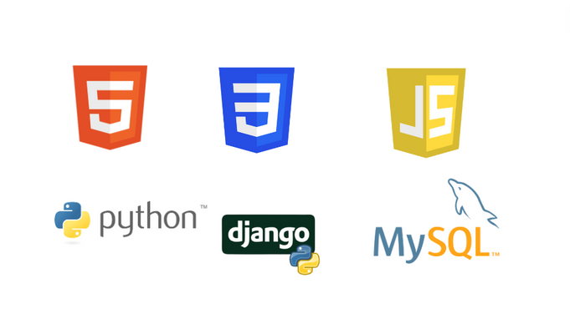
WEBPDC2T
Ngôn ngữ lập trình
và
Framework
HTML, CSS, Java Script, Python
Django
Page 06

Slide 7

WEBPDC2T
HTML
(HyperText Markup Language)
HTML là ngôn ngữ đánh dấu chuẩn để tạo cấu trúc và nội dung cho trang web. Nó sử dụng các thẻ để xác định các phần tử như tiêu đề, đoạn văn, liên kết, hình ảnh, và các thành phần khác của trang web.
Page 07

Slide 8

WEBPDC2T
CSS
(Cascading Style Sheets)
CSS là ngôn ngữ dùng để mô tả giao diện và định dạng của trang web. Nó kiểm soát màu sắc, phông chữ, bố cục và các yếu tố khác của trang web, giúp tạo ra giao diện hấp dẫn và nhất quán.
Page 08

Slide 9

WEBPDC2T
JavaScript
JavaScript là ngôn ngữ lập trình cho phép thêm các tính năng động và tương tác vào trang web. Nó có thể thay đổi nội dung, xác thực dữ liệu, xử lý sự kiện và nhiều chức năng phức tạp khác, làm cho trang web sống động và tương tác hơn.
Page 08

Slide 10
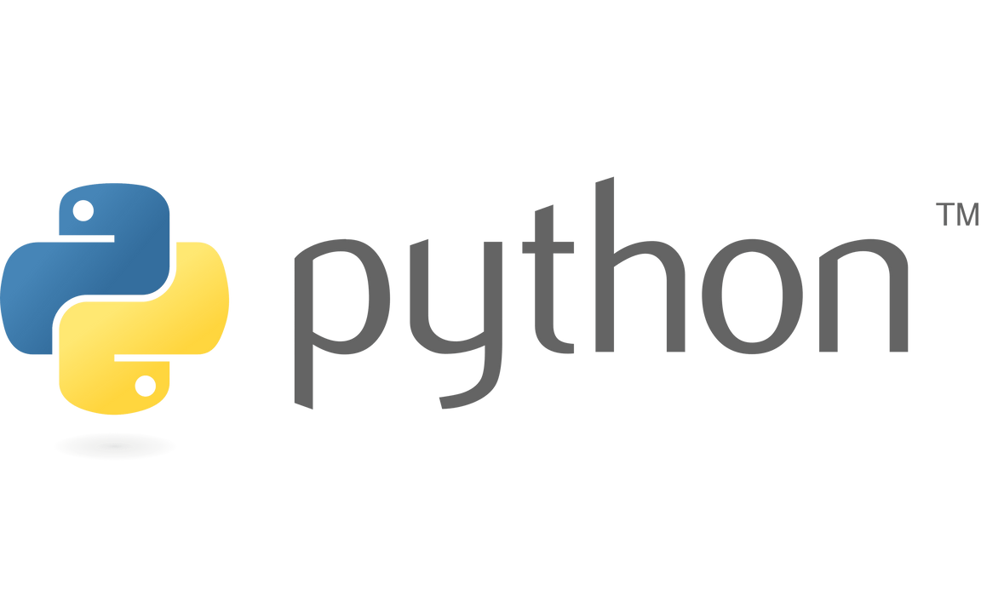
WEBPDC2T
Python
Python là ngôn ngữ lập trình bậc cao, dễ học, nổi bật với cú pháp rõ ràng và ngắn gọn. Được sử dụng rộng rãi trong nhiều lĩnh vực như phát triển web, khoa học dữ liệu, trí tuệ nhân tạo, và tự động hóa.
Page 10

Slide 11
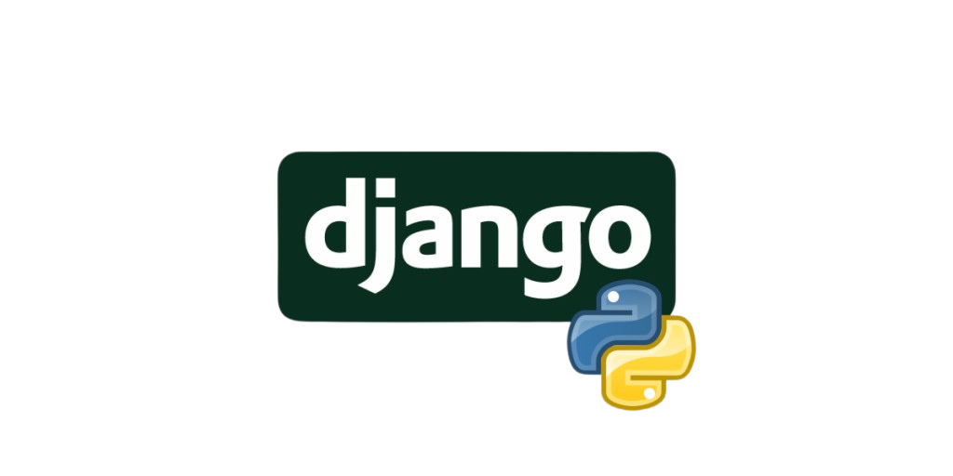
WEBPDC2T
Django
Django là một framework web mạnh mẽ và toàn diện cho Python. Nó giúp xây dựng các ứng dụng web nhanh chóng và an toàn với nhiều tính năng tích hợp như quản lý cơ sở dữ liệu, xác thực người dùng, và bảo mật, giúp tăng tốc quá trình phát triển.
Page 11

Slide 12

WEBPDC2T
MySQL
MySQL là hệ quản trị cơ sở dữ liệu quan hệ mã nguồn mở, phổ biến và ổn định. Với hiệu suất cao, tính bảo mật và hỗ trợ đa nền tảng, MySQL là lựa chọn hàng đầu cho phát triển ứng dụng web và hệ thống thông tin. Cộng đồng lớn và các công cụ quản lý dễ sử dụng là điểm mạnh của MySQL.
Page 12

Slide 13
WEBPDC2T
1. Cấu trúc MVC (Model-View-Controller)
Django sử dụng mô hình MTV (Model-Template-View), một biến thể của MVC, giúp tổ chức mã nguồn một cách rõ ràng và dễ bảo trì:
Model: Quản lý dữ liệu và logic nghiệp vụ, sử dụng ORM (Object-Relational Mapping) để tương tác với cơ sở dữ liệu.
Template: Tạo giao diện người dùng, tách biệt logic xử lý và hiển thị.
View: Xử lý yêu cầu và trả về phản hồi, kết hợp giữa Model và Template.
2. Admin Interface
Django tự động tạo giao diện quản trị từ các models, cho phép quản lý dữ liệu mà không cần viết mã thủ công. Điều này tiết kiệm thời gian và công sức cho lập trình viên trong việc phát triển hệ thống quản trị nội dung.
Page 13

Slide 14
WEBPDC2T
3. ORM (Object-Relational Mapping)
ORM của Django giúp lập trình viên làm việc với cơ sở dữ liệu một cách dễ dàng mà không cần viết nhiều mã SQL. ORM tự động chuyển đổi giữa các đối tượng Python và các bản ghi trong cơ sở dữ liệu.
4. Hệ thống URL Routing
Django cung cấp hệ thống định tuyến URL linh hoạt, cho phép lập trình viên xác định các URL và liên kết chúng với các hàm xử lý cụ thể. Điều này giúp tổ chức ứng dụng theo cấu trúc rõ ràng và dễ bảo trì.
Page 14

Slide 15
WEBPDC2T
5. Tích hợp sẵn các chức năng bảo mật
Django có các tính năng bảo mật tích hợp như bảo vệ chống lại CSRF (Cross-Site Request Forgery), XSS (Cross-Site Scripting), SQL Injection, và hỗ trợ xác thực người dùng, giúp lập trình viên xây dựng các ứng dụng an toàn hơn.
6. Khả năng mở rộng và tùy biến
Django cho phép mở rộng và tùy biến dễ dàng thông qua việc sử dụng các ứng dụng (apps) và middleware. Lập trình viên có thể thêm các chức năng mới hoặc thay đổi cách ứng dụng hoạt động mà không ảnh hưởng đến phần còn lại của hệ thống.
Page 15

Slide 16
WEBPDC2T
7. Thư viện và gói mở rộng phong phú
Có rất nhiều thư viện và gói mở rộng được phát triển bởi cộng đồng, giúp giải quyết các nhu cầu phổ biến như xác thực OAuth, xử lý hình ảnh, tích hợp API, và nhiều hơn nữa.
8. Dễ dàng triển khai
Django hỗ trợ nhiều tùy chọn triển khai, từ máy chủ truyền thống đến các dịch vụ cloud như Heroku, AWS, và Google Cloud, giúp lập trình viên dễ dàng đưa ứng dụng vào hoạt động.
Page 16

Slide 17


WEBPDC2T
DEMO
Page 17

Slide 18


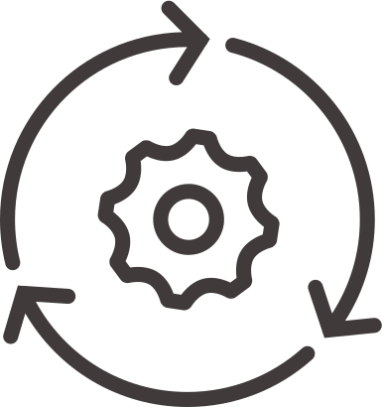
WEBPDC2T
Ưu điểm
Nhược điểm
Web hoạt động.
Dễ sử dụng.
Đáp ứng được
mục đích bài toán.
Làm việc nhóm.
Thiếu chat
với người dùng.
Bố cục màu đơn giản.
Tính năng giao hàng.
Tính năng trạng thái đơn hàng, thanh toán.
ĐÁNH GIÁ
(SWOP)
Cơ hội
Thách thức
Được thực hành
Được khám phá nhiều công cụ mới.
Hiểu thêm về TMĐT
Khác biệt về kỹ năng.
Chưa hiểu ý khi trao đổi.
Phải chia thời gian với các môn học khác.
Khác biệt về thiết bị.
Page 18

Slide 19
WEBPDC2T
THANK YOU
Page 19

